Slide 1
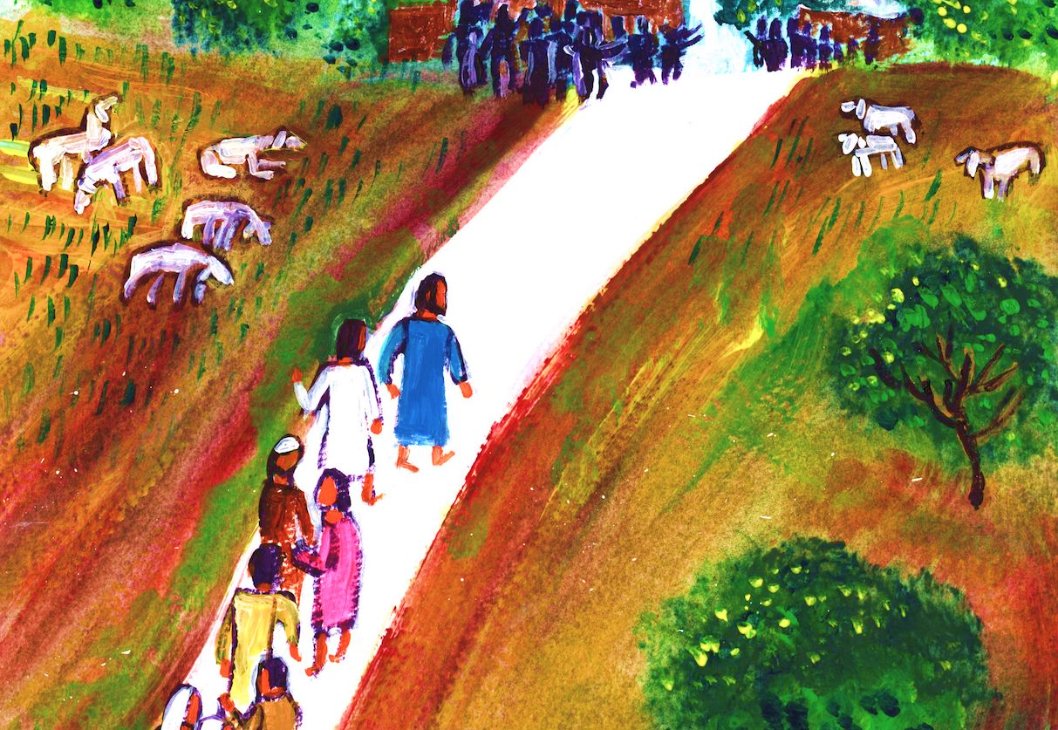
5 ème
dimanche
de Pâques
« Je suis
le Chemin , la Vérité
et la Vie »
Jean 14, 6

Slide 2
Acclamez votre Dieu sur toute la terre,
Célébrez-le par vos chants de joie !
Acclamez votre Dieu,
Il est la lumière,
Éternel est son amour !
Chantez au Seigneur vos hymnes de fête,
Proclamez-le devant les nations.
Louez le Seigneur, louez votre Roi,
Il demeure éternellement.

Slide 3
Acclamez votre Dieu sur toute la terre,
Célébrez-le par vos chants de joie !
Acclamez votre Dieu,
Il est la lumière,
Éternel est son amour !
Venez au banquet, buvez à la source,
Dieu vous invite, écoutez sa voix !
Venez sans argent, approchez de lui,
Écoutez, alors vous vivrez.

Slide 4
Acclamez votre Dieu sur toute la terre,
Célébrez-le par vos chants de joie !
Acclamez votre Dieu,
Il est la lumière,
Éternel est son amour !
Bénissez sans fin le Dieu qui nous sauve,
Il a rendu nos âmes à la vie.
Louez le Seigneur, nous sommes à lui,
Qu’il est grand, son amour pour nous !

Slide 5
Acclamez votre Dieu sur toute la terre,
Célébrez-le par vos chants de joie !
Acclamez votre Dieu,
Il est la lumière,
Éternel est son amour !

Slide 7
Gloria, gloria, in excelsis Deo (bis)
Et paix sur la terre aux hommes
qu’il aime.
Nous te louons, nous te bénissons,
nous t’adorons,
Nous te glorifions, nous te rendons grâce,
Pour ton immense gloire,
Seigneur Dieu, Roi du ciel,
Dieu le Père tout-puissant.

Slide 8
Seigneur, Fils unique, Jésus Christ,
Seigneur Dieu, Agneau de Dieu,
le Fils du Père ;
Toi qui enlèves les péchés du monde, prends pitié de nous ;
Toi qui enlèves les péchés du monde, reçois notre prière ;
Toi qui es assis à la droite du Père, prends pitié de nous.

Slide 9
Car Toi seul es saint,
Toi seul es Seigneur,
Toi seul es le Très-Haut :
Jésus Christ,
avec le Saint-Esprit
Dans la gloire de Dieu le Père.
Amen.

Slide 11
Psaume
Que ton amour, Seigneur, soit sur nous
Comme notre espoir est en toi .

Slide 13
Prière universelle
Notre Père et notre Dieu nous te prions

Slide 15
Sanctus, Sanctus, Sanctus
Dominus Deus Sabaoth,
Sanctus, Sanctus, Sanctus Deus Sabaoth,
Pleni sunt caeli et terra gloria tua.
Hosanna, hosanna,hosanna in excelsis. (2x)
Benedictus qui venit in nomine Domini
Hosanna, hosanna, hosanna in excelsis. (2x)

Slide 17
Anamnèse
Gloire à toi qui étais mort,
Gloire à toi qui es vivant.
Notre Sauveur et notre Dieu,
viens, Seigneur Jésus !

Slide 19
Agnus Dei qui tollis peccata mundi
Miserere nobis
Agnus Dei qui tollis peccata mundi
Miserere nobis
Agnus Dei qui tollis peccata mundi
Dona nobis pacem

Slide 21
VENEZ, APPROCHEZ-VOUS,
SOYEZ BÉNIS, SOYEZ NOURRIS.
VENEZ, L’AMOUR EST PARTAGÉ
AUCUN N’EST DIGNE
CHACUN EST INVITÉ.
Venez, n’attendez pas,
Il a préparé ce repas.
Osez, venez déposer
Vos nuits, vos croix,
Voyez, il nous ouvre la joie.

Slide 22
VENEZ, APPROCHEZ-VOUS,
SOYEZ BÉNIS, SOYEZ NOURRIS.
VENEZ, L’AMOUR EST PARTAGÉ
AUCUN N’EST DIGNE
CHACUN EST INVITÉ.
Venez, n’attendez pas,
Il vient apaiser chaque soif.
Osez, venez déposer
Vos coeurs, vos choix,
Voyez, il nous donne la joie.

Slide 23
VENEZ, APPROCHEZ-VOUS,
SOYEZ BÉNIS, SOYEZ NOURRIS.
VENEZ, L’AMOUR EST PARTAGÉ
AUCUN N’EST DIGNE
CHACUN EST INVITÉ.
Venez, n’attendez pas,
Il vient pour allumer la foi.
Osez, venez déposer
Vos peurs, vos voix,
Voyez, il devient notre joie.

Slide 24
VENEZ, APPROCHEZ-VOUS,
SOYEZ BÉNIS, SOYEZ NOURRIS.
VENEZ, L’AMOUR EST PARTAGÉ
AUCUN N’EST DIGNE
CHACUN EST INVITÉ.

Slide 26
Jésus est le chemin
Qui nous mène droit vers le Père,
C’est lui qui est la vérité,
Il est la vie !
Celui qui croit en moi à la vie éternelle,
Qui me suit marchera,
non pas dans les ténèbres,
Mais dans la lumière !

Slide 27
Jésus est le chemin
Qui nous mène droit vers le Père,
C’est lui qui est la vérité,
Il est la vie !
En gardant ma parole,
vous serez mes disciples,
Alors vous connaîtrez vraiment la vérité
Qui vous rendra libres.

Slide 28
Jésus est le chemin
Qui nous mène droit vers le Père,
C’est lui qui est la vérité,
Il est la vie !
À nouveau je viendrai,
vous prendrai avec moi,
Et du lieu où je vais vous savez le chemin,
Ayez foi en moi.

Slide 29
Jésus est le chemin
Qui nous mène droit vers le Père,
C’est lui qui est la vérité,
Il est la vie !

